Slide 1
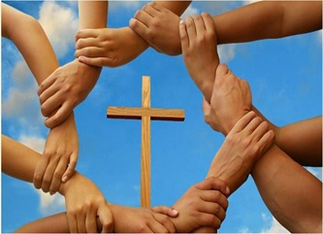

“LA UNIÓN HACE LA FUERZA”
Más cerca de la comunidad
ESCUELA SABÁTICA
IGLESIA ADVENTISTA DEL 7° DÍA

Slide 2

SERVICIO DE CANTO
#113 “Amor que no me dejarás”
#107 “Canto el gran amor”

Slide 3

Bienvenidos a este programa de Escuela Sabática, en el que veremos el impacto que tiene el hecho de fortalecer nuestra comunidad espiritual al momento de querer retener a nuestros
queridos miembros en esta iglesia que amamos. Recordemos que somos una familia en Cristo, y
juntos podemos crecer en nuestra fe y en el amor compartido

Slide 4
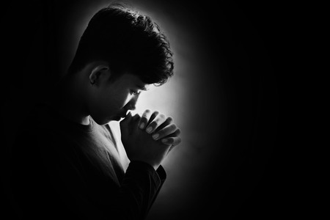
ORACIÓN
DE
RODILLAS

Slide 5

LECTURA BÍBLICA
Busquemos en nuestras Biblias la lectura que se encuentra en Juan 13:34-35 "Un nuevo mandamiento les doy: que se amen los unos a los otros. Así como yo los he amado, también ustedes
deben amarse los unos a los otros. De este modo, todos sabrán que son mis discípulos, si se aman los unos a los otros”

Slide 6

PROPÓSITO
Brindar una comprensión más profunda de la importancia de una alimentación saludable
y cómo esta se relaciona con nuestro bienestar espiritual y físico.

Slide 7

INTRODUCCIÓN
¿Recuerda alguna vez ese sentimiento que experimentó cuando se sintió parte de algo?
La planificación de una boda de un ser querido, la vez que lo invitaron a ser socio de un negocio
importante, cuando lo reconocieron por un trabajo bien hecho frente a sus compañeros. Sentirse involucrado e importante en una comunidad, fortalece el sentido de pertenencia y hace que nos sintamos parte de algo.

Slide 8

Precisamente, en un estudio de congregaciones religiosas, se encontró que la mayoría de las personas se unen a una iglesia buscando un sentido de pertenencia y comunidad.
Sin embargo, una proporción significativa de miembros de iglesias siente que no ha encontrado la comunidad que buscaba, lo que destaca la necesidad de fortalecer los lazos dentro de nuestras congregaciones.

Slide 9
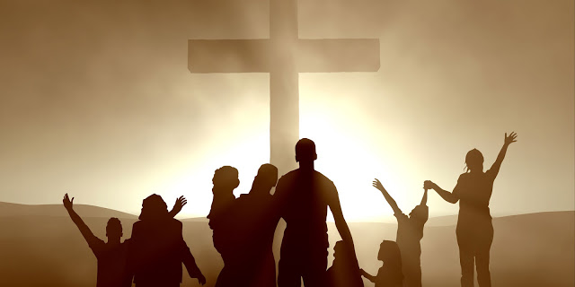
Mis amigos, ser parte de una comunidad de creyentes, fortalece nuestra comunidad espiritual. En estos tiempos en los que quizá nos sentimos más aislados que nunca, donde quizá las reuniones presenciales ya no son tan comunes como antes, es esencial recordar la importancia de estar
unidos y conectados como una familia espiritual.

Slide 10
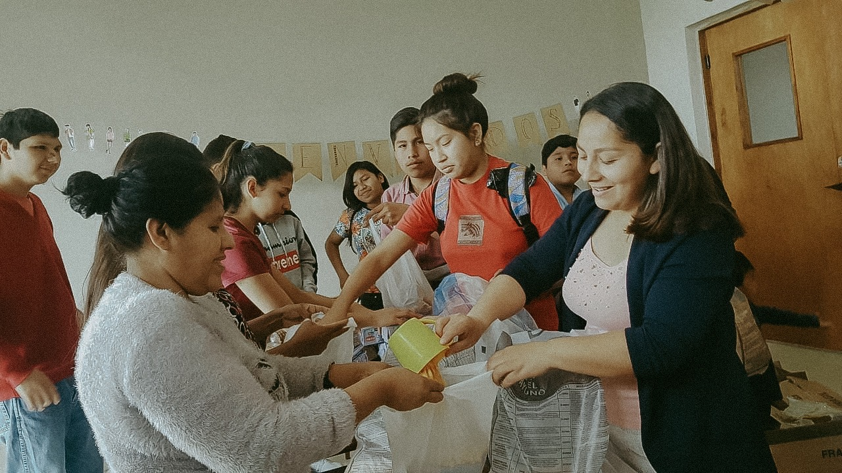
Más allá de las estadísticas y los números, el llamado a mantener a nuestros miembros unidos en nuestra comunidad de fe, tiene el propósito de abrazar el llamado divino de ser una familia de creyentes que se ama, se cuida y se edifica mutuamente. A medida que reflexionamos sobre estos
aspectos, recordemos que estamos llamados a ser luz y sal en un mundo sediento de amor genuino y auténtica comunidad.

Slide 11
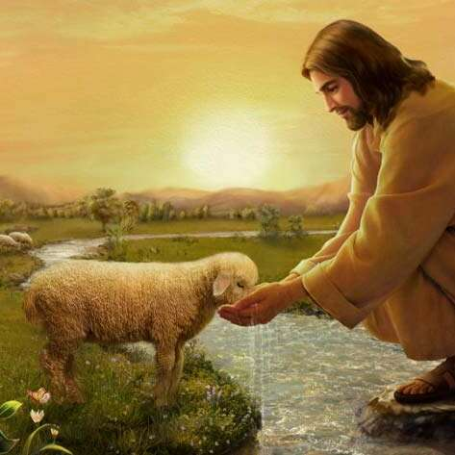
HIMNO DE ALABANZA
#224 “OÍ LA VOZ DEL BUEN JESÚS”

Slide 12

Mis apreciados, no subestimemos el poder de la unión espiritual. Cuando nos apoyamos mutuamente,
cuando compartimos nuestras cargas y celebramos nuestras alegrías juntos, estamos siguiendo el modelo que Jesús estableció. No solo encontramos consuelo entre los hermanos en Cristo, sino que también somos un testimonio viviente del amor de Cristo ante un mundo que anhela autenticidad y
conexión.

Slide 13
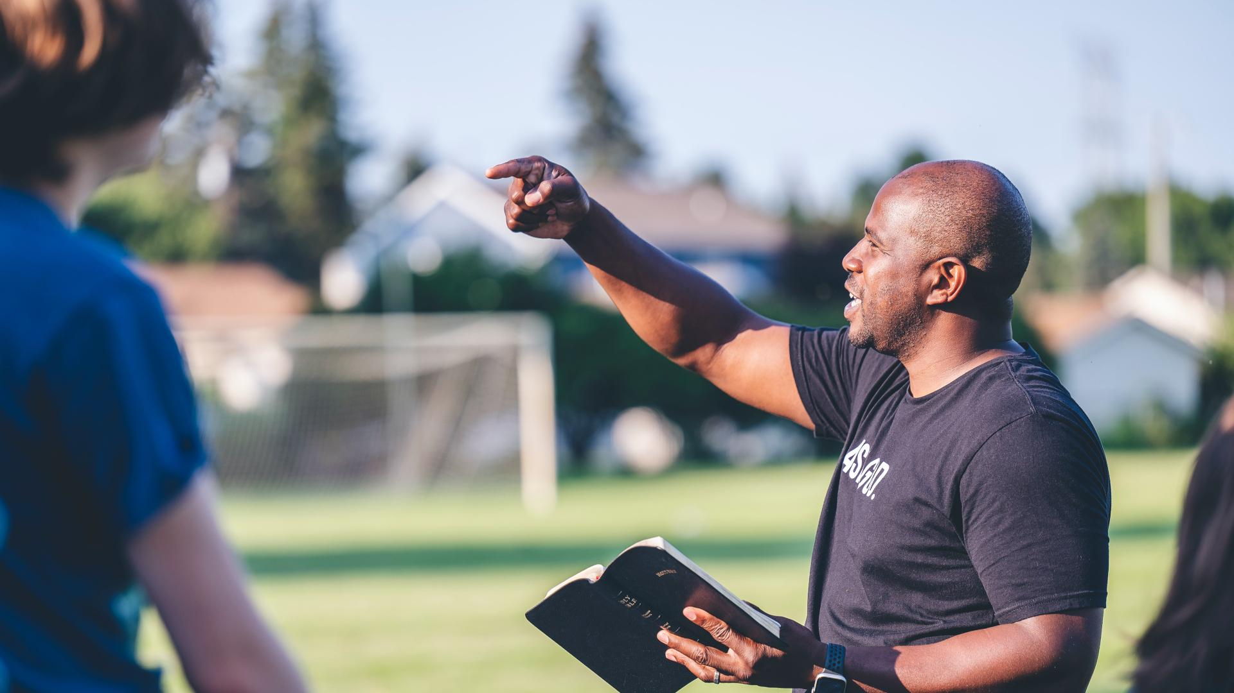
NUEVO HORIZONTE
EVANGELISMO
LA PREDICACIÓN DEL EVANGELIO

Slide 14
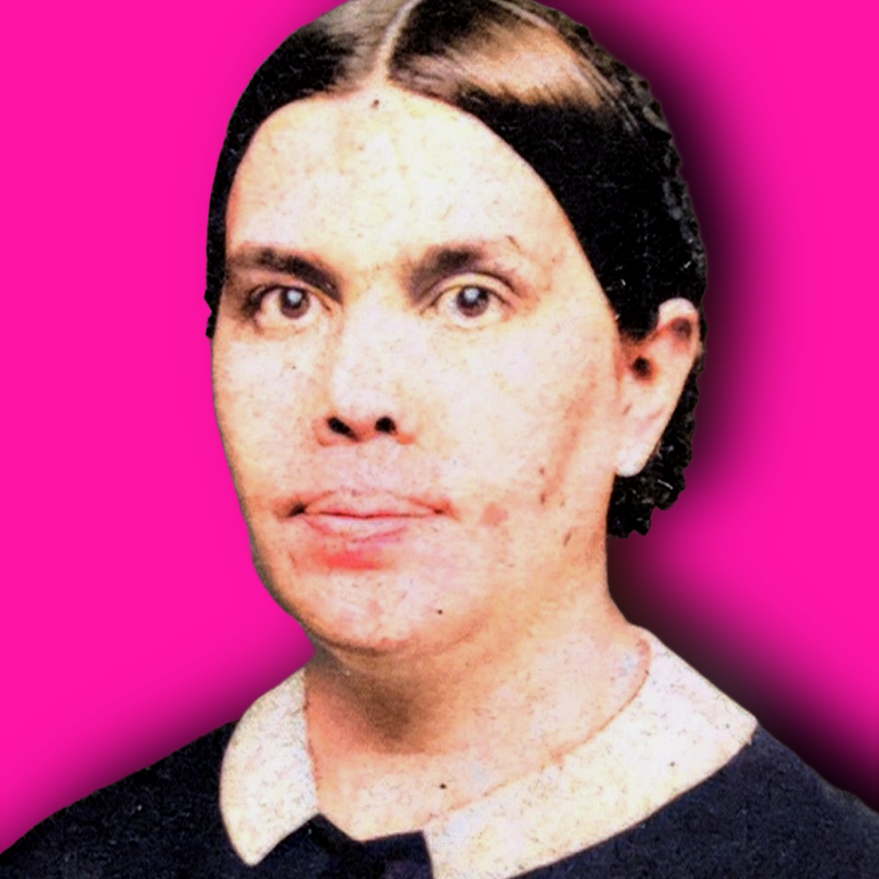
La sierva del Señor, hablando sobre la importancia de la unidad entre los miembros de iglesia, menciona: “La unión hace la fuerza”.
La desunión causa debilidad. Trabajando juntos y con armonía para la salvación de los hombres, debemos ser en verdad “coadjutores ... de Dios.” Los que se niegan
a trabajar en armonía con los demás deshonran a Dios.

Slide 15
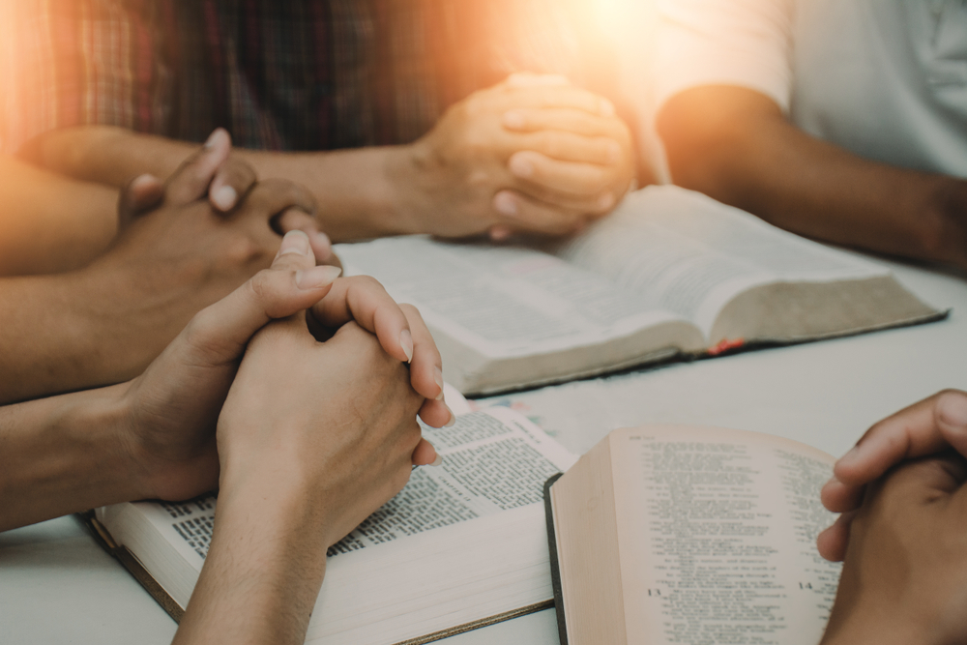
El enemigo de las almas se regocija cuando
ve a ciertos hermanos contrariándose unos a otros en su trabajo” (3JT p. 234). No permitamos que el
enemigo cause desunión entre nosotros, mantengámonos unidos siempre en Cristo.

Slide 16
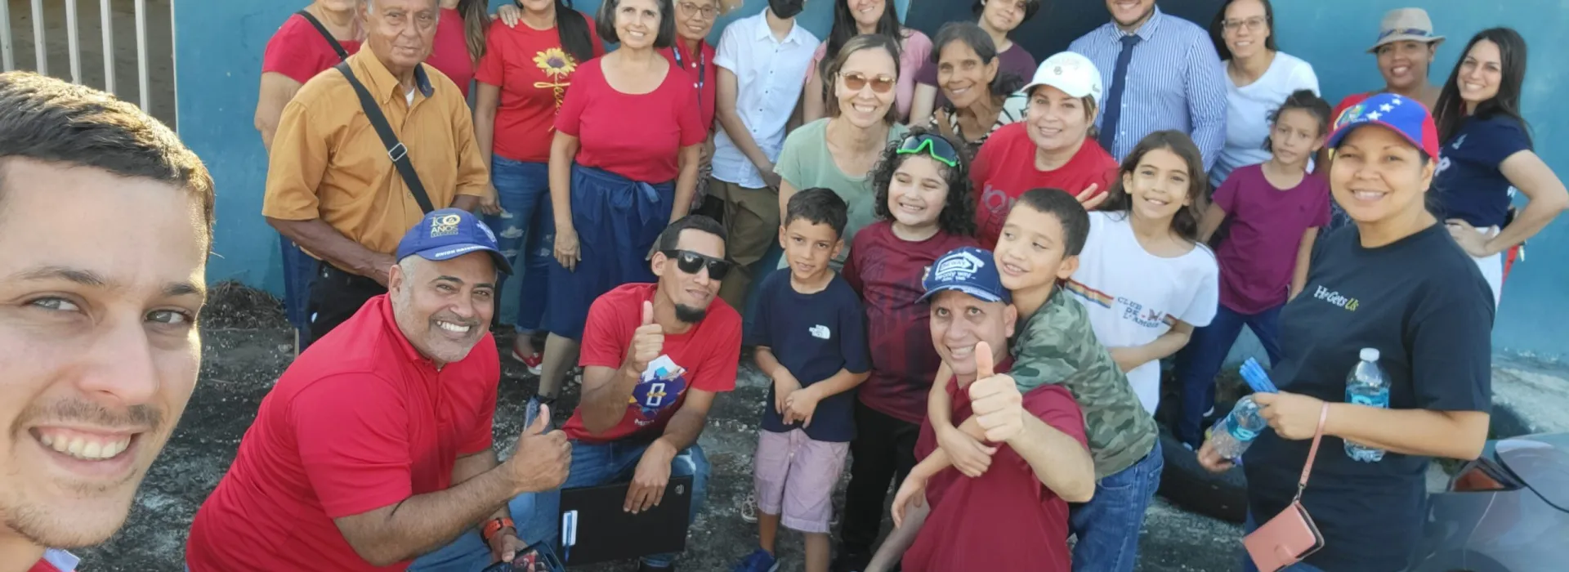
Como hemos visto hasta ahora, fortalecer la unidad y la conexión en la comunidad de fe, es esencial
para crear un ambiente de amor y apoyo en la iglesia.
Es por esto, que es importante organizar momentos regulares de adoración y celebración de reuniones donde los miembros se congreguen para alabar a Dios. Esto refuerza el sentido de comunidad y propósito compartido. Algo muy útil en ese
sentido son los grupos pequeños

Slide 17
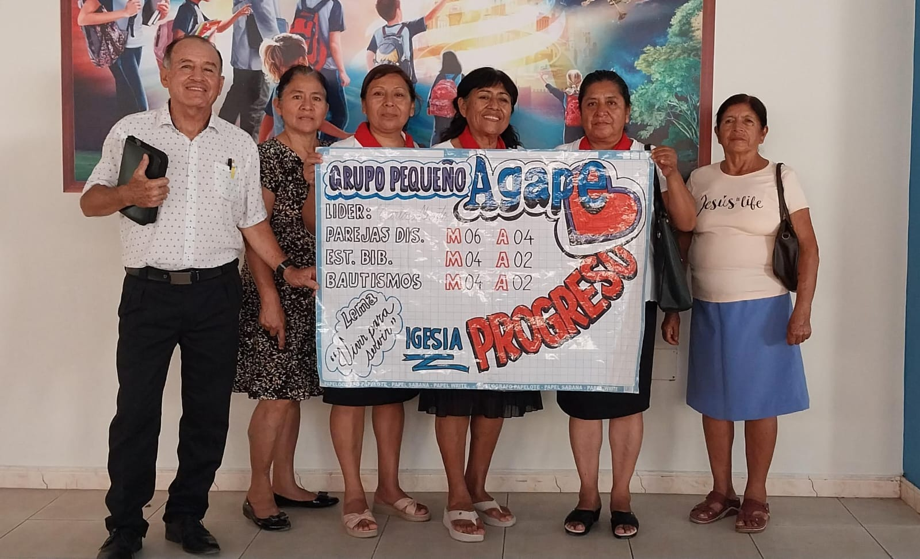
Por eso la iglesia no se cansa en fomentar la formación y el trabajo de los grupos pequeños, ya que esto fortalece el estudio bíblico, la oración y el compañerismo. Estos
grupos permiten que los miembros se conozcan mejor y se apoyen mutuamente. Es por eso, que la hermana White dijo:
“La formación de pequeños grupos como base del esfuerzo cristiano me ha sido presentada por Uno que no puede errar” (3JT p. 84).

Slide 18

MISIONERO MUNDIAL
UZBEKISTAN

Slide 19
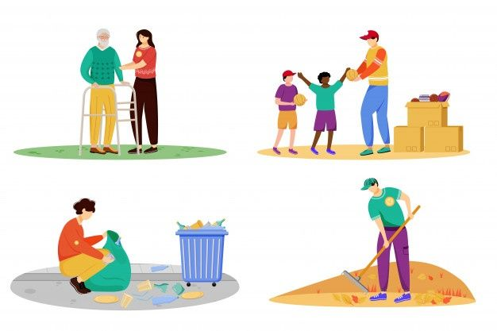
Según diversos expertos, una actividad que resulta muy útil para fortalecer la unidad de la iglesia y a la vez, la mantenga activa, es el servicio comunitario. Esta actividad involucra a la comunidad de fe en proyectos de servicio y ayuda a los necesitados. El trabajo conjunto en iniciativas benéficas crea
un sentido de unidad y propósito.

Slide 20
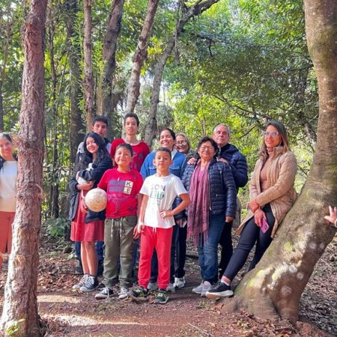
Asimismo, resulta en beneficio organizar algunos eventos
informales, como comidas, días de campo y salidas, para que los miembros interactúen en un ambiente relajado y se conozcan mejor, siempre promoviendo un ambiente sano y el buen compañerismo.

Slide 21

INFORME
SECRETARIAL

Slide 22
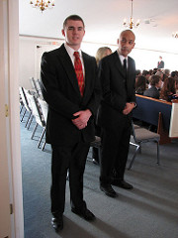
Otro aspecto a considerar es la labor de los ujieres. Los ujieres son el equipo encargado de recibir y acoger a los visitantes y nuevos miembros, asegurándose de que se sientan bienvenidos desde el primer día que llegan a la iglesia. La labor de estos hermanos es más importante de lo que a veces se
cree, ya que son el primer rostro que ven todos los visitantes. Los ujieres en su salutación inicial deben mostrar un saludo genuino y cálido.

Slide 23

Una sonrisa sincera y un apretón de manos a menudo
hacen que las personas se sientan bienvenidas y apreciadas.
Es importante también que se identifique
a los visitantes, no solo los salude, aprenda sus nombres y busque formas de identificar a los visitantes
sin hacerlos sentir incómodos. Puede también proporcionar tarjetas de bienvenida o insignias
temporales para que los miembros los reconozcan.

Slide 24

Ahora bien, aunque usted no sea un miembro
oficial del equipo de ujieres, no le niegue un saludo a nadie y muéstrese cortés con los visitantes.
Ojalá que las personas siempre puedan ver en usted al Señor Jesús.

Slide 25
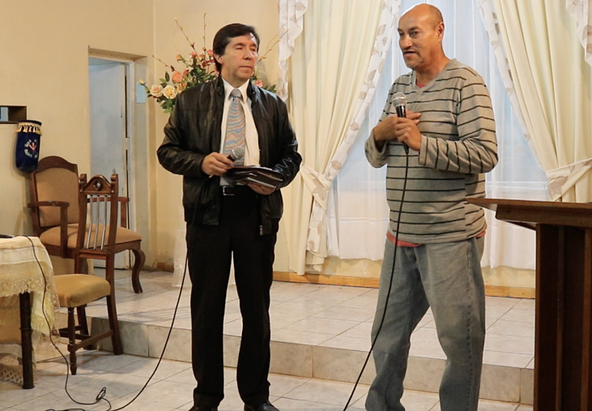
Una acción que hace que los miembros se sientan parte de su iglesia, son los tiempos destinados a conocer la forma en que Dios ha obrado en sus vidas. Es por ello que, en los servicios de adoración, brinde oportunidades para que los miembros compartan testimonios y experiencias personales de fe.
Asimismo, si en algún momento usted tiene el espacio de la predicación o el repaso de la escuela sabática, procure en lo posible la participación activa de la congregación

Slide 26
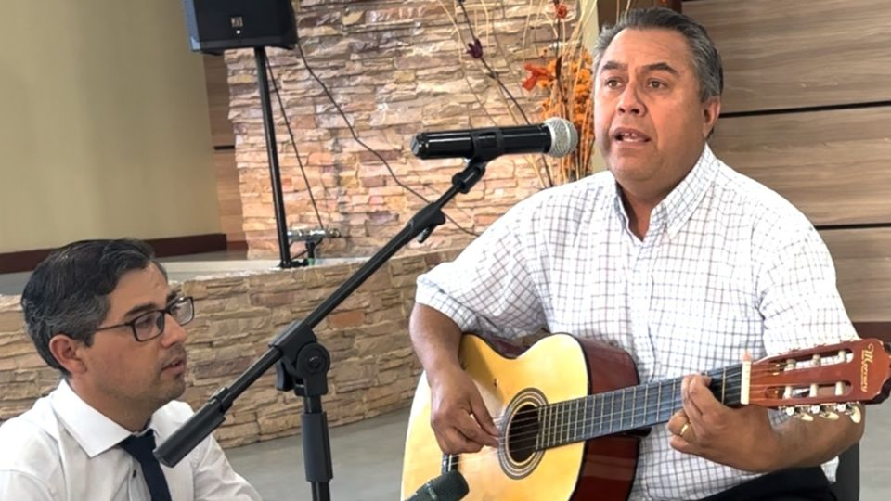
Diseñe momentos en los servicios, donde los miembros puedan interactuar y responder a lo que están experimentando en la adoración. Asimismo, invítelos a participar en momentos especiales, desde un canto, dar el rincón infantil, una charla de aprendizaje de diversos temas etc. Todos tenemos algo que contribuir al cuerpo de Cristo.

Slide 27
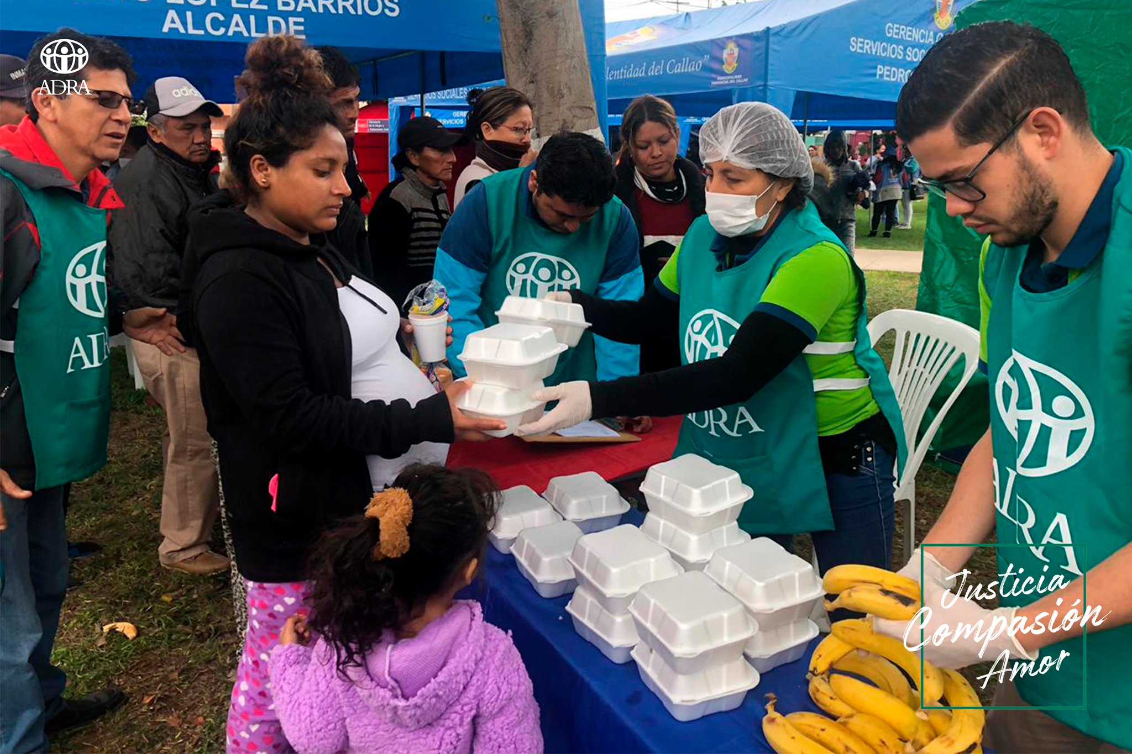
CONCLUSIÓN
Al implementar estas actividades, podemos crear un ambiente donde los miembros se sientan conectados, amados y valorados, lo que sin duda fortalecerá la unidad y la conexión en la comunidad de fe. Recordemos también, que nuestra iglesia es un lugar donde podemos encontrar amor, apoyo y
cuidado mutuo.

Slide 28
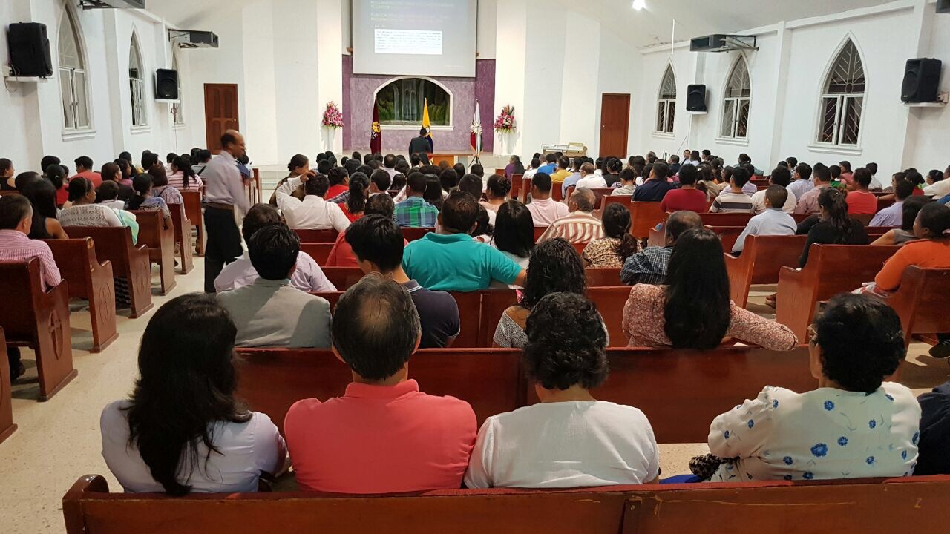
Sigamos comprometidos en fortalecer nuestra comunidad espiritual, amándonos unos
a otros como Cristo nos amó. Unidos en fe, podemos retener a nuestros miembros y construir un lugar
donde todos se sientan en casa.

Slide 29

VERSÍCULO PARA MEMORIZAR

Slide 30

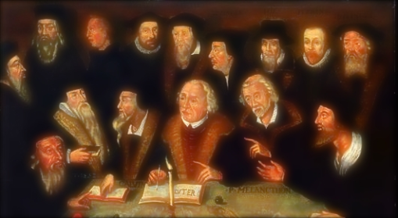
REPASO DE LA LECCIÓN # 5
FE CONTRA
TODO
PRONÓSTICO

Slide 31
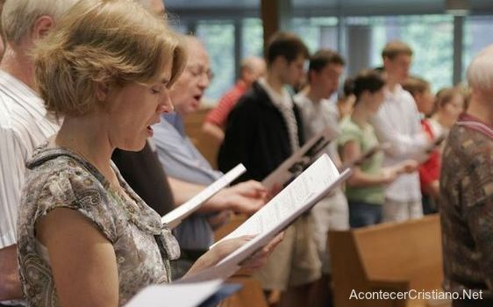
HIMNO FINAL
#529 “IGLESIA DE CRISTO”.

Slide 32

ORACIÓN FINAL

Slide 33


